Slide 1
長崎市 団体受入レストラン情報
修学旅行
一般団体
インバウンド
2024年7月18日更新
2023年12月18日（月）
一般社団法人 長崎国際観光コンベンション協会 古賀典明

Slide 2
対応レストラン（店舗リスト）
店舗名 | 最大収容人数 | エリア | ページ
オランダ物産館 | 300名 | 南山手 | P4
和泉屋 | 300名 | 平和町 | P5
長崎アザレア | 300名 | 平和町 | P6
桃苑（JALシティ） | 110名 | 新地中華街 | P7
珍陀亭（IKホテル） | 100名 | 五島町 | P8
卓袱浜勝 | 80名 | 鍛冶屋町 | P9
マリンワールドホテル | 50名 | 銅座町 | P10
ホテル長崎 | 240名 | 立山 | P11
稲佐山観光ホテル | 200名 | 曙町 | P12
ANAクラウンプラザ | 40名 | 南山手町 | P13
台湾料理 老李 長崎中華街 総本店 | 56名 | 新地中華街 | P14
台湾料理 老李 台湾居酒屋 駅前店 | 60名 | 五島町 | P15
台湾水餃 LAOLEE かもめ市場店 | 26名 | 長崎駅 | P16

Slide 3
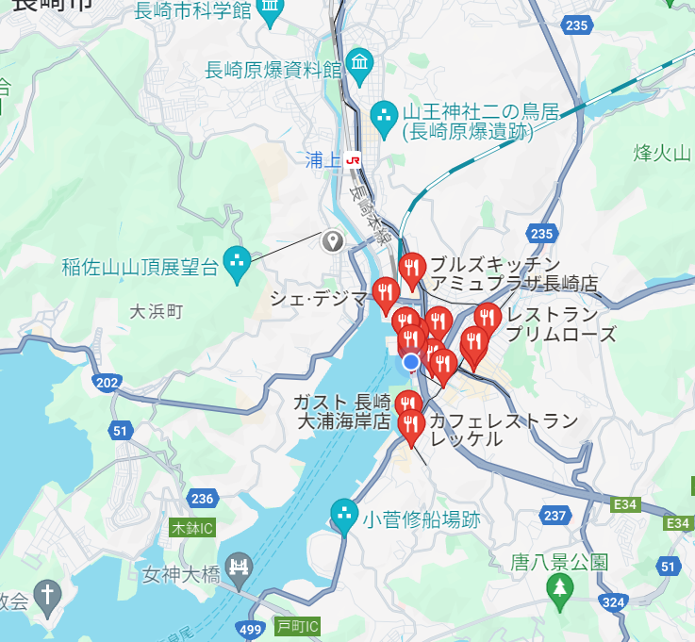
対応レストラン（MAP）

Slide 4
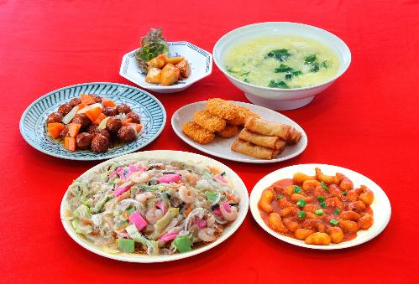
中華
洋食
その他
対応レストラン（店舗情報）
和食
オランダ物産館
■予算：小・中学生 ￥1,430/PAX（税込）
高校生 ￥1,540/PAX（税込）
■メニュー：小・中学生 中華料理（6品）
高校生 中華料理（7品）
■収容人数：20名～500名
■対応内容：☑昼食 □夕食
■対応区分：☑修学旅行 ☑一般団体 □インバウンド
■言語対応：スタッフ □英語 □中国語 □韓国語
メニュー □英語 □中国語 □韓国語
■特別対応：アレルギー対応 ☑可能 □不可
ハラル・ベジタリアン対応 □可能 ☑不可
■問合せ先：oranda@n-izumiya.co.jp
笠置さん
基本情報
■ホームページ： https://www.n-izumiya.com
■電話番号： 095-820-5511
■住所： 〒850-0922 長崎市相生町9-8
■営業時間： 9:00～17:30
■定休日： 1/1、不定休
■アクセス： 大浦天主堂から徒歩1分
■駐車場： なし

Slide 5
中華
洋食
その他
対応レストラン（店舗情報）
和食
和泉屋（平和公園前店）
■予算：小・中学生 ￥1,430/PAX（税込）
高校生 ￥1,540/PAX（税込）
■メニュー：小・中学生 中華料理（6品）
高校生 中華料理（7品）
■収容人数：20名～300名
■対応内容：☑昼食 □夕食
■対応区分：☑修学旅行 ☑一般団体 □インバウンド
■言語対応：スタッフ □英語 □中国語 □韓国語
メニュー □英語 □中国語 □韓国語
■特別対応：アレルギー対応 ☑可能 □不可
ハラル・ベジタリアン対応 □可能 ☑不可
■問合せ先：heiwakouen@n-izumiya.co.jp
山口さん
基本情報
■ホームページ： https://www.n-izumiya.com
■電話番号： 095-842-2000
■住所： 〒852-8115 長崎市岡町7-23
■営業時間： 9:00～17:30
■定休日： 1/1、不定休
■アクセス： 平和祈念像から徒歩3分
■駐車場： バス5台

Slide 6
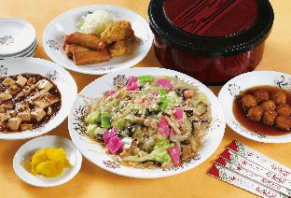
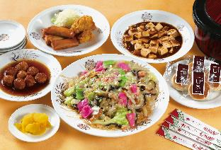
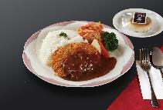
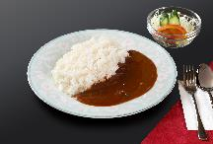
中華
洋食
その他
対応レストラン（店舗情報）
和食
長崎アザレア
■予算：①￥1,210/PAX（税込） ➁￥1,430/PAX（税込）
③￥1,540/PAX（税込） ④￥1,210/PAX（税込）
■メニュー：①中華料理（7品） ➁中華料理（8品）
③トルコライス（焼き菓子つき） ④カレーライス（サラダつき）
■収容人数：4名～300名
■対応内容：☑昼食 ☑夕食 ※ご夕食はお問い合わせください。
■対応区分：☑修学旅行 ☑一般団体 ☑インバウンド
■言語対応：スタッフ □英語 □中国語 □韓国語
メニュー □英語 □中国語 □韓国語
■特別対応：アレルギー対応 ☑可能 □不可
ハラル・ベジタリアン対応 ☑可能 □不可
■問合せ先：yoyaku2@tatsuya.co.jp
高橋さん
基本情報
■ホームページ： https://tatsuya.co.jp
■電話番号： 095-845-5111
■住所： 〒850-8117 長崎市平野町4-16
■営業時間： 10:30～21:00
■定休日： なし
■アクセス： 平和祈念像から徒歩3分
■駐車場： バス7台

Slide 7
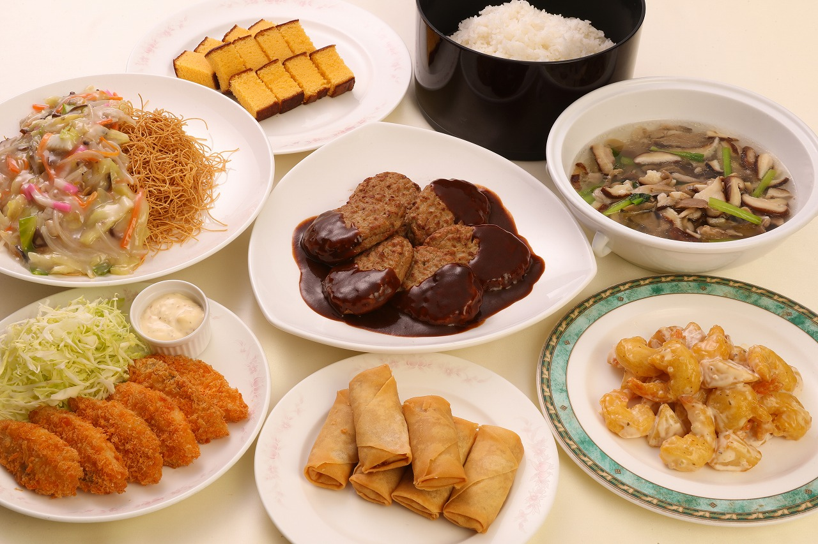
中華
洋食
対応レストラン（店舗情報）
和食
その他
桃苑（JALシティ）
■予算：小学生 ￥1,650/PAX（税込） 中学生・高校生 ￥2,200/PAX（税込）
■メニュー：中華料理（8品）
例）ハンバーグ、皿うどん（細麺）、海老とジャガイモ
春巻き、魚フライ、きのこスープ、ご飯、カステラ
■収容人数：30名～110名
■対応内容：☑昼食 □夕食
■対応区分：☑修学旅行 ☑一般団体 ☑インバウンド
■言語対応：スタッフ ☑英語 □中国語 □韓国語
メニュー ☑英語 □中国語 □韓国語
■特別対応：アレルギー対応 ☑可能 □不可
ハラル・ベジタリアン対応 □可能 ☑不可
■問合せ先：j-miyamoto@nagasaki.jalcity.co.jp
宮本さん
基本情報
■ホームページ：https://www.nagasaki.jalcity.co.jp
■電話番号： 095-825-2580
■住所： 〒850-0842 長崎市新地町13-10
■営業時間： 11:30～14:00
■定休日： 日曜日
■アクセス： 中華街北門から徒歩2分
■駐車場： なし

Slide 8
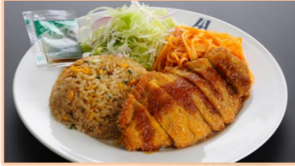
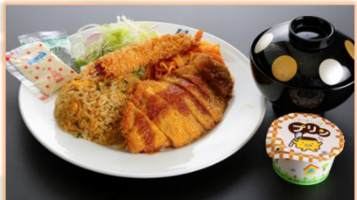
中華
洋食
その他
対応レストラン（店舗情報）
和食
珍陀亭（IKホテル）
■予算：①￥1,320/PAX（税込）
➁￥1,870/PAX（税込）
■メニュー：①トルコライス（吸い物つき）
➁デラックストルコライス（エビフライ・デザート・吸い物つき）
■収容人数：10名～90名
■対応内容：☑昼食 □夕食
■対応区分：☑修学旅行 □一般団体 □インバウンド
■言語対応：スタッフ □英語 □中国語 □韓国語
メニュー □英語 □中国語 □韓国語
■特別対応：アレルギー対応 ☑可能 □不可
ハラル・ベジタリアン対応 □可能 ☑不可
■問合せ先：kondo@ikhotel.com
近藤さん
基本情報
■ホームページ： https://ikhotel.com
■電話番号： 095-827-1221
■住所： 〒850-0056 長崎市恵美須町7-17
■営業時間： 11:00～14:00
■定休日： 日曜日・祝日
■アクセス： 長崎駅から徒歩8分
■駐車場： なし

Slide 9
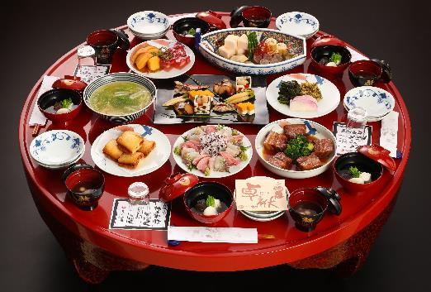
中華
洋食
対応レストラン（店舗情報）
和食
その他
卓袱浜勝
■予算：①￥4,800/PAX（税込）➁￥6,500/PAX（税込）
■メニュー：①お手軽卓袱（昼）➁卓袱コース（夜）
例）お鰭、バラ煮、前菜盛り合わせ、刺身、揚げ物
大鉢、中鉢、ご飯、煮物、香の物、水菓子、梅椀
■収容人数：10名～70名
■対応内容：☑昼食 ☑夕食
■対応区分：☑修学旅行 ☑一般団体 □インバウンド
■言語対応：スタッフ □英語 □中国語 □韓国語
メニュー □英語 □中国語 □韓国語
■特別対応：アレルギー対応 □可能 ☑不可
ハラル・ベジタリアン対応 □可能 ☑不可
■問合せ先：info@sippoku.co.jp
岡山さん
基本情報
■ホームページ： https://www.sippoku.jp
■電話番号： 095-826-8321
■住所： 〒850-0301 長崎市鍛冶屋町6-50
■営業時間： 11:00～21:30 (L.O.20:00)
■定休日： 不定休（お問い合わせください）
■アクセス： 電停「思案橋」から徒歩5分
■駐車場： なし

Slide 10
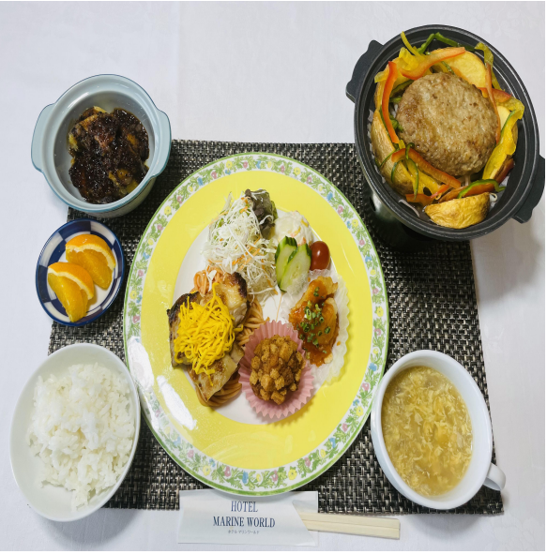
中華
洋食
対応レストラン（店舗情報）
和食
その他
マリンワールドホテル
■予算：お問い合わせください
■メニュー：和洋セットメニュー ※左の画像はイメージとなります。
■収容人数：20名～60名
■対応内容：□昼食 ☑夕食
■対応区分：☑修学旅行（宿泊）□一般団体 □インバウンド
■言語対応：スタッフ □英語 □中国語 □韓国語
メニュー □英語 □中国語 □韓国語
■特別対応：アレルギー対応 ☑可能 □不可
ハラル・ベジタリアン対応 □可能 ☑不可
■問合せ先：front@hotel-marineworld.jp
山田さん
基本情報
■ホームページ： https://hotel-marineworld.jp
■電話番号： 095-826-9888
■住所： 〒850-0905 長崎市籠町9-24
■営業時間： 17:30～19:30
■定休日： なし
■アクセス： 中華街北門から徒歩5分
■駐車場： なし

Slide 11
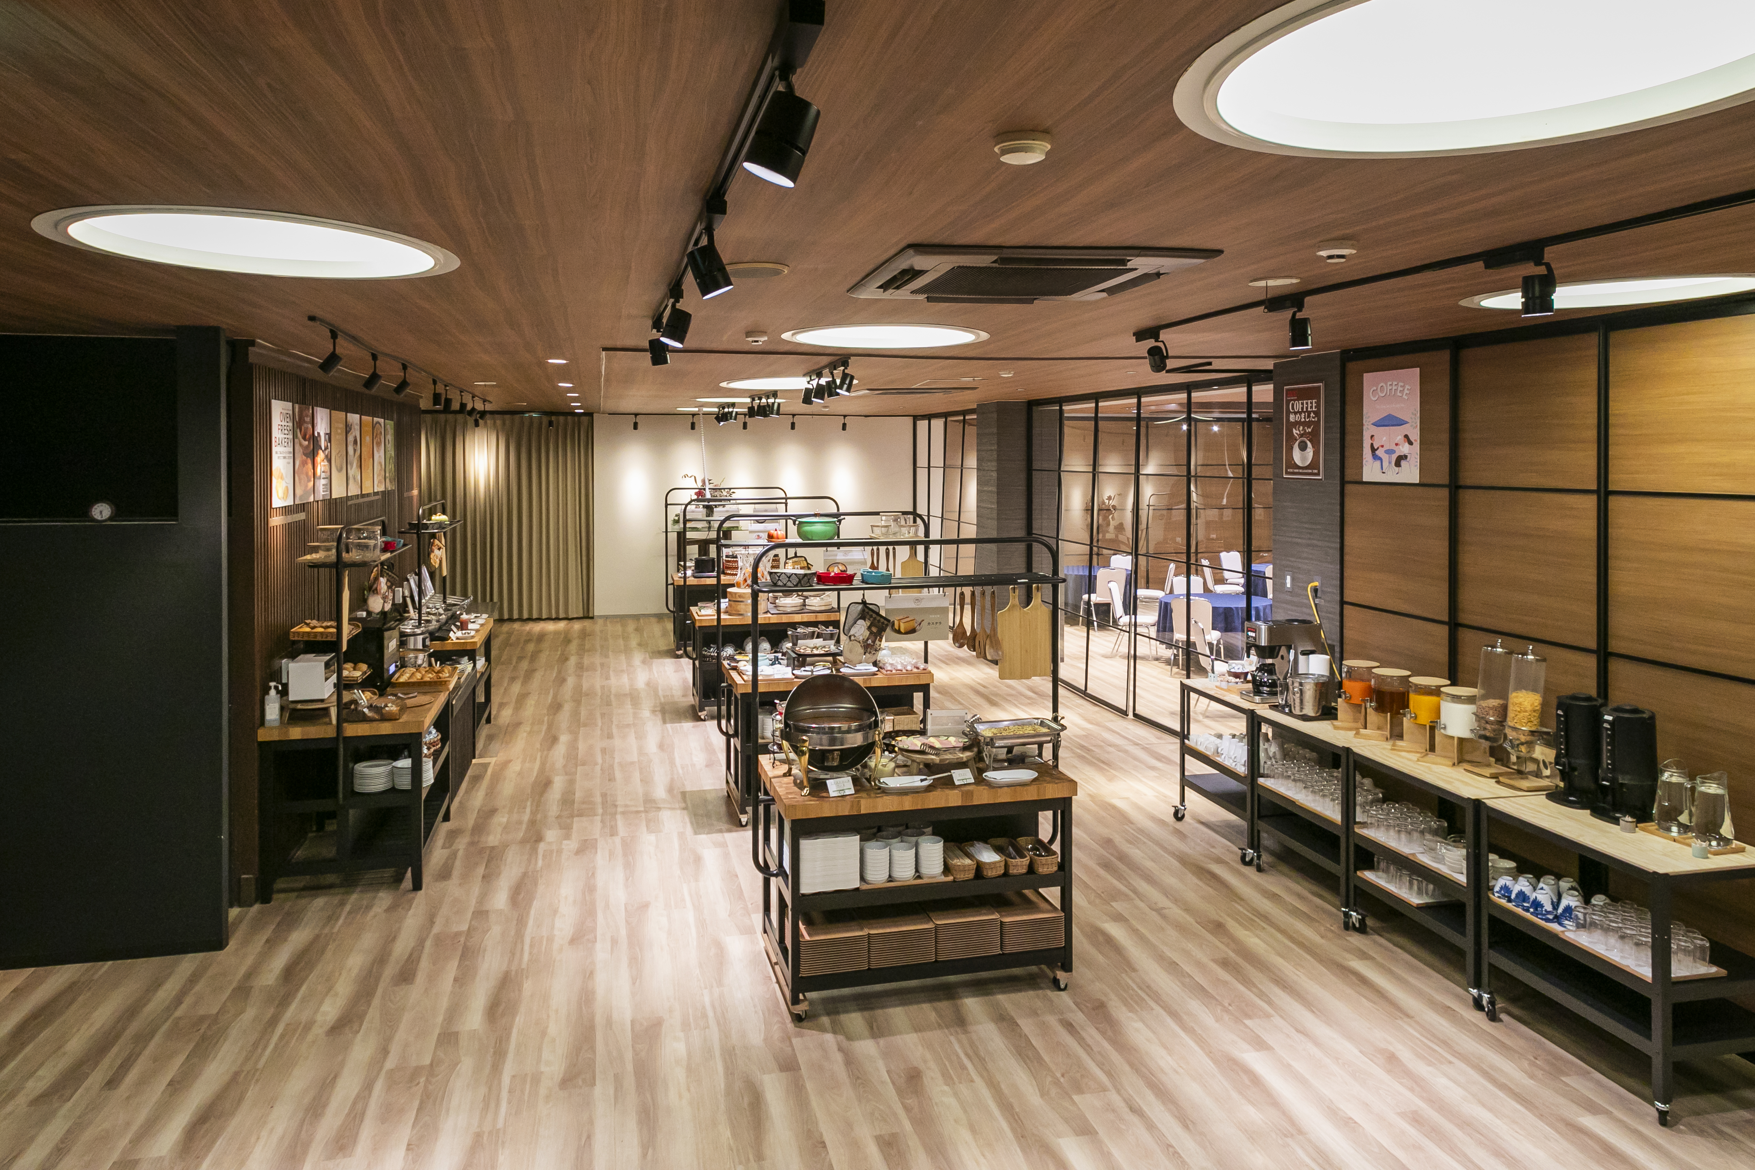
中華
洋食
対応レストラン（店舗情報）
和食
その他
ホテル長崎
■予算：①小学生 ￥2,750（税込） 中学生・高校生 ￥2,750（税込） ➁小学生・中学生・高校生 ￥2,200（税込）
■メニュー： ➀長崎のおごちそうビュッフェ（30品） ➁トルコライス
■収容人数：40名～240名
■対応内容：☑昼食 □夕食
■対応区分：☑修学旅行 ☑一般団体 ☑インバウンド
■言語対応：スタッフ ☑英語 □中国語 □韓国語
メニュー ☑英語 □中国語 □韓国語
■特別対応：アレルギー対応 □可能 ☑不可
ハラル・ベジタリアン対応 □可能 ☑不可 ※ビュッフェですので、ご自身で調整してください。
■問合せ先： reservation@hotel-nagasaki.co.jp
基本情報
■ホームページ： https://hotel-nagasaki.jp/
■電話番号： 095-826-7261
■住所： 〒850-0007 長崎市立山２丁目１６−１
■営業時間： 11:30～13:30
■定休日： 特になし
■アクセス： 長崎駅から車で10分
■駐車場： バス６台

Slide 12
対応レストラン（店舗情報）
和食
中華
洋食
その他
稲佐山観光ホテル
■予算： 小学生・中学生・高校生 ￥1650 （税込）
■メニュー：ハンバーグカレー（サラダつき）
■収容人数：40名～200名
■対応内容 ：☑昼食 □夕食
■対応区分： ☑修学旅行 □一般団体 □インバウンド
■言語対応：スタッフ ☑英語 ☑中国語 □韓国語
メニュー □英語 □中国語 □韓国語
■特別対応：アレルギー対応 ☑可能 □不可
ハラル・ベジタリアン対応 ☑可能 □不可
■問合せ先： k-matuo@inasayama.co.jp
松尾さん
基本情報
■ホームページ： https://www.inasayama.co.jp
■電話番号： 095-861-4151
■住所： 〒852-8008 長崎市曙町40-23
■営業時間： 11:30～13:00
■定休日： 不定休
■アクセス： ＪＲ長崎駅より貸切バス10分
■駐車場： 大型バス8台

Slide 13
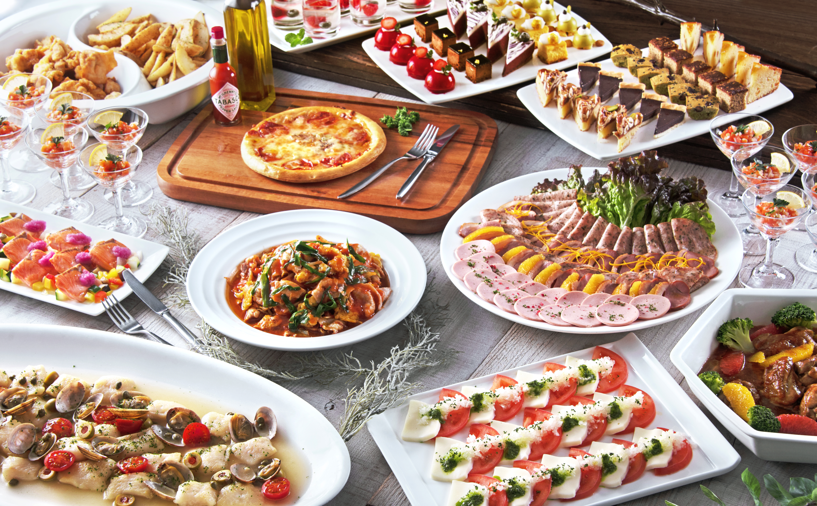
対応レストラン（店舗情報）
和食
中華
洋食
その他
Pave（ANAクラウンプラザホテル長崎グラバーヒル）
■予算：月曜～土曜日 ￥2,900/PAX（税込） 日曜日 ￥3,500/PAX（税込）
■メニュー：ブッフェ料理（40品）
月替わりのため、詳細はお問い合わせください。
■収容人数：10名～40名
■対応内容：☑昼食 □夕食
■対応区分：☑修学旅行 □一般団体 □インバウンド
■言語対応：スタッフ □英語 □中国語 □韓国語
メニュー ☑ 英語 □中国語 □韓国語
■特別対応：アレルギー対応 ☑可能 □不可
ハラル・ベジタリアン対応 □可能 ☑不可
■問合せ先： pave@anacrowneplaza-ｎagasaki.jp
山口
基本情報
■ホームページ： https://www.anacrowneplaza-nagasaki.jp/restaurants/pave
■電話番号：095-818-6601
■住所：〒850-0931
■営業時間：11：30～14：30
■定休日：なし
■アクセス：大浦天主堂から徒歩５分
■駐車場：なし

Slide 14
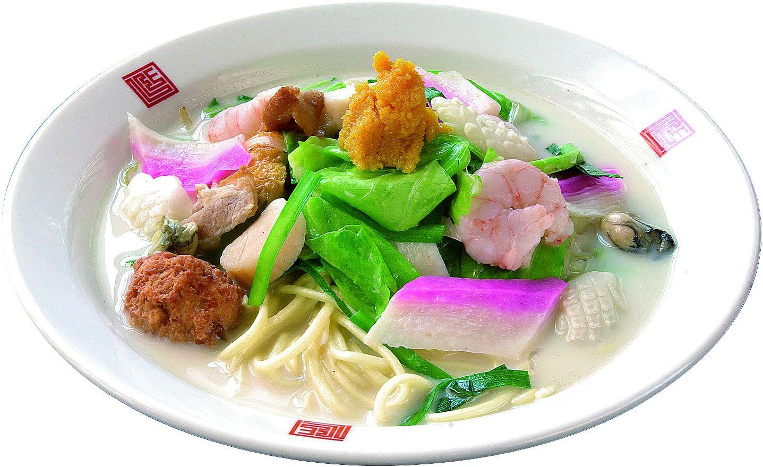
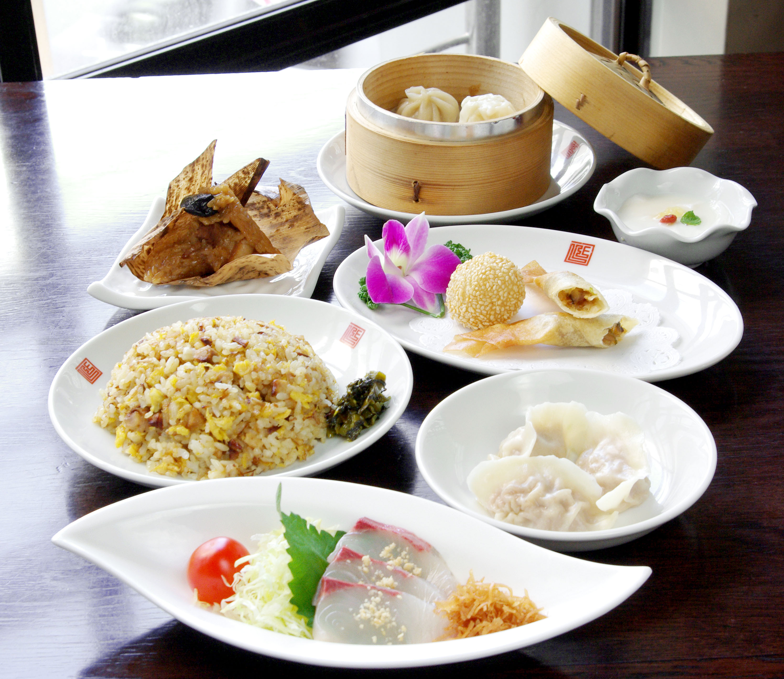
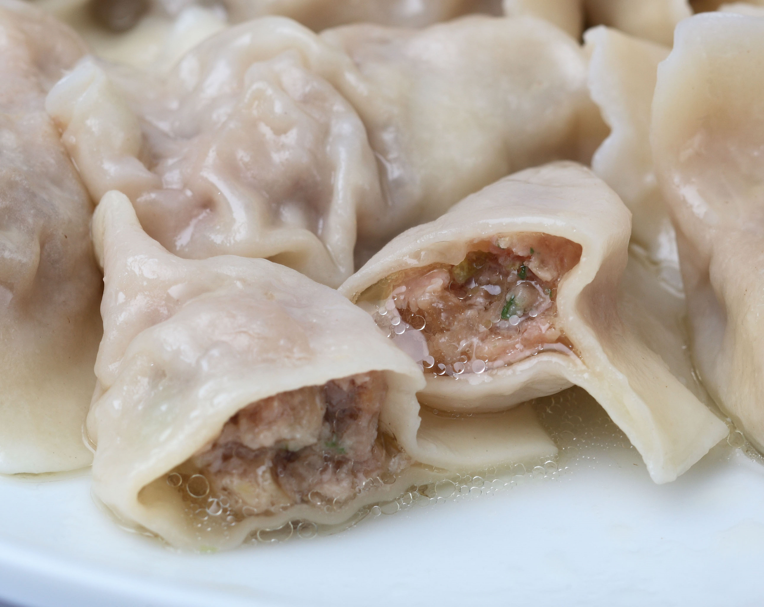
対応レストラン（店舗情報）
和食
中華
洋食
その他
台湾料理 老李 長崎中華街 総本店
■予算：①¥1,980/PAX(税込) ②¥1,430/PAX(税込)
■メニュー：①極上ちゃんぽん
②飲茶セット８品（中華刺身・海老焼売・小籠包・元祖長崎台湾 肉汁水餃子・春巻・ゴマボール・デザート
＋１品チョイス（スープ付き炒飯（小） or スープ付き中華ちまき or ラーメン（小））
■収容人数：10名〜56名
■対応内容：☑昼食 ☑夕食
■対応区分：☑修学旅行 ☑一般団体 ☑インバウンド
■言語対応：なし
■特別対応：アレルギー対応 ☑可能 □不可
ハラル・ベジタリアン対応 □可能 ☑不可
※ご予約の際にご相談ください。こちらからご提案させていただきます。なお、ご予約なしでご来店いただいた場合は、該当の食材が含まれていないメニューをご案内させていただきます。
■問合せ先：laoleeg.1963@gmail.com 甲斐田
基本情報
■ホームページ：https://www.laolee.jp/shop/souhonnten/
■電話番号：095-820-3717
■住所：〒850-0842 長崎県長崎市新地町12-7
■営業時間：【昼】11：30〜14：30(L.O) 【夜】17：00〜21：30(L.O)
■定休日：なし（年末年始のみ）
■アクセス：長崎電気軌道・築町電停から徒歩５分
■駐車場：なし
14/16

Slide 15
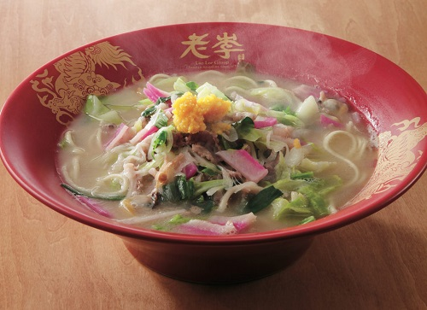
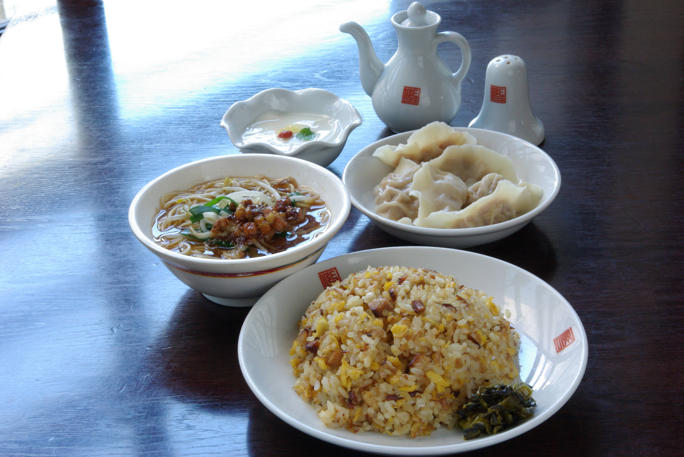
対応レストラン（店舗情報）
和食
中華
洋食
その他
台湾料理 老李 台湾居酒屋 駅前店
■予算：①￥1,350/PAX(税込) ②￥1,430/PAX(税込)
■メニュー：①生からすみちゃんぽん
②老李セット （ラーメン（小）・炒飯（小）・水餃子（5個）・デザート）
■収容人数：10名〜60名
■対応内容：☑昼食 ☑夕食
■対応区分：☑修学旅行 ☑一般団体 ☑インバウンド
■言語対応：なし
■特別対応：アレルギー対応 ☑可能 □不可
ハラル・ベジタリアン対応 □可能 ☑不可
※ご予約の際にご相談ください。こちらからご提案させていただきます。なお、ご予約なしでご来店いただいた場合は、該当の食材が含まれていないメニューをご案内させていただきます。
■問合せ先： laoleeg.1963@gmail.com 古賀
基本情報
■ホームページ：https://www.laolee.jp/shop/ekimae/
■電話番号：095-828-0900
■住所：〒850-0036 長崎県長崎市五島町1-3
■営業時間： 【昼】11：30〜14：30(L.O) 【夜】17：00〜21：30(L.O)
■定休日：なし（年末年始のみ）
■アクセス：五島町電停から徒歩5分
■駐車場：なし
15/16
15/16

Slide 16
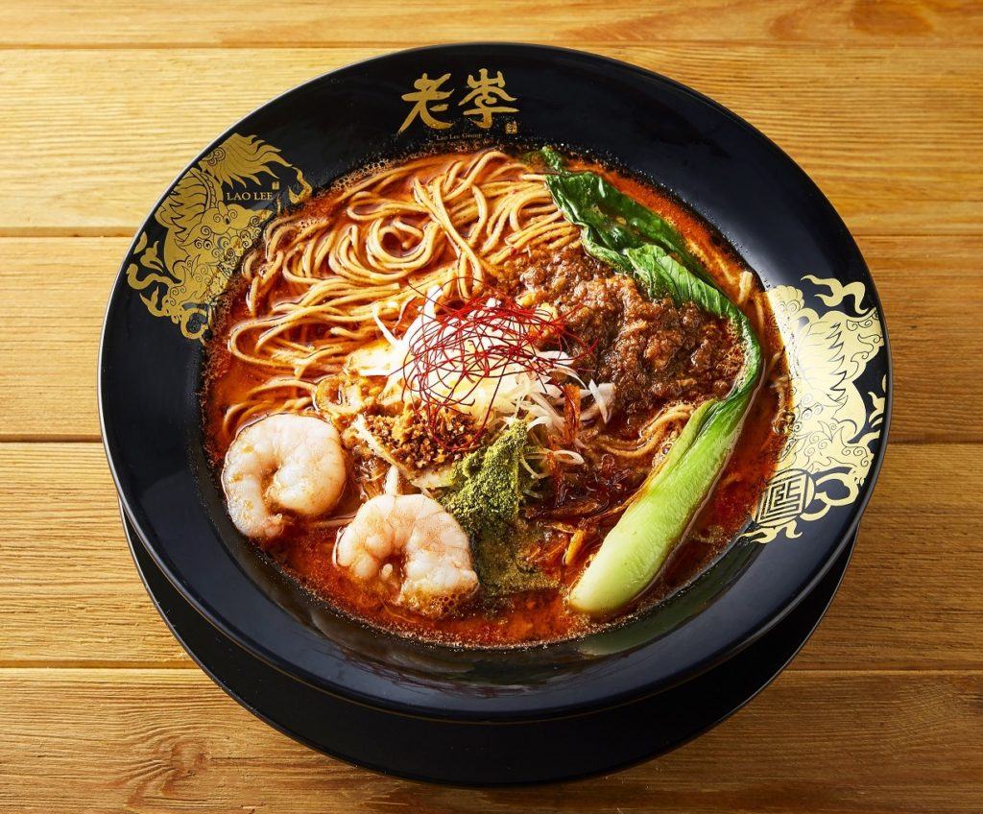
対応レストラン（店舗情報）
和食
中華
洋食
その他
台湾水餃 LAOLEE かもめ市場店 （タイワンスェィジャオ ラオリー）
■予算：①¥1,080/PAX(税込) ②¥1,430/PAX(税込)
■メニュー：①担々麺
②長崎台湾飲茶コース８品（長崎産台湾風刺身・台湾小籠包・焼 売・元祖長崎台湾肉汁水餃子・台湾春巻・ゴマボール・デザート
＋１品チョイス（スープ付き台湾炒飯（小） or スープ付き台湾 魯肉飯 or スープ付き中華ちまき or ラーメン（小））
■収容人数：10名〜26名
■対応内容：☑昼食 ☑夕食
■対応区分：☑修学旅行 ☑一般団体 ☑インバウンド
■言語対応：なし
■特別対応：アレルギー対応 ☑可能 □不可
ハラル・ベジタリアン対応 □可能 ☑不可
※ご予約の際にご相談ください。こちらからご提案させていただきます。なお、ご予約なしでご来店いただいた場合は、該当の食材が含まれていないメニューをご案内させていただきます。
■問合せ先： ： laoleeg.1963@gmail.com 林田
基本情報
■ホームページ：https://www.laolee.jp/shop/bar/
■電話番号：095-893-8606
■住所：〒850-0058 長崎県長崎市尾上町1-67（かもめ市場内 横丁エリア）
■営業時間：平日：【昼】11：30〜14：30(L.O) 【夜】 17：00〜22：00(L.O)・土日祝日：11：00〜22：00(L.O)
■定休日：なし（年末年始のみ）
■アクセス：長崎駅改札前 徒歩1分
■駐車場：なし
16/16
16/16

